Slide 1
Możliwości dla wnioskodawców w ramach instrumentu Connecting Europe Facility digital part (CEF Digital) Webinarium dotyczące możliwości realizacji projektów w programach ramowych Europa Cyfrowa oraz CEF Digital (Connecting Europe Facility – Łącząc Europę, komponent Cyfrowy) 31 października 2024 r.

Slide 2
Wprowadzenie
Instrument „Łącząc Europę” - CEF (Connecting Europe Facility)
specjalny mechanizm finansowy Unii Europejskiej, za pomocą którego UE wspiera realizację kluczowej infrastruktury w transporcie, energetyce i telekomunikacji.
Kwestie związane z dofinansowaniem projektów infrastrukturalnych z instrumentu „Łącząc Europę” w perspektywie 2021 – 2027 (CEF 2) reguluje rozporządzenie Parlamentu Europejskiego i Rady (UE) nr 2021/1153 z dnia 7 lipca 2021 r., które obowiązuje wstecznie od 1 stycznia 2021 r.

Slide 3
Podstawowe informacje
Instrument CEF Digital ma na celu wspieranie i stymulowanie publicznych i prywatnych inwestycji w infrastrukturę łączności cyfrowej.
Odpowiedź na lukę w finansowaniu inwestycji.
Obszar tematyczny interwencji w ramach CEF Digital obejmuje:
wdrażanie bezpiecznej i zrównoważonej infrastruktury o wysokiej wydajności (w tym sieci gigabitowej i 5G)
zwiększanie pojemności i odporności cyfrowej infrastruktury szkieletowej na wszystkich terytoriach UE
cyfryzację sieci transportowych i energetycznych

Slide 4
Podstawowe informacje
Główne działania przewidziane w ramach CEF Digital:
wdrażanie sieci o bardzo dużej przepustowości, w tym systemów 5G, na obszarach, na których znajdują się placówki o szczególnym społeczno-ekonomicznym znaczeniu;
zagwarantowanie nieprzerwanego zasięgu usług 5G wzdłuż wszystkich głównych szlaków transportowych, w tym transeuropejskich sieci transportowych;
wdrażanie nowych lub istotna modernizacja istniejących sieci szkieletowych, w tym kabli podmorskich, w państwach członkowskich i między nimi oraz między Unią a państwami trzecimi;
wdrażanie i wspieranie infrastruktury łączności cyfrowej związanej z projektami transgranicznymi w dziedzinie transportu lub energii.
Pierwsze nabory wniosków w ramach CEF Digital zostały ogłoszone 12 stycznia 2022 r. Dotychczas przeprowadzono 3 nabory (spośród polskich podmiotów dofinansowanie uzyskały następujące podmioty: Orange Polska S.A., Telia Carrier Poland Sp. z o.o., NETIA S.A., Towerlink Poland Sp. z o.o.).

Slide 5
Obecne kierunki interwencji

Slide 6
Obecne kierunki interwencji - opis
5G coverage along transport corridors wsparcie dla pokrycia siecią 5G tras transportowych (drogowych i kolejowych) celem stworzenia paneuropejskiej sieć transportowej 5G.
5G and Edge Cloud for Smart Communities wsparcie wdrażania sieci 5G i infrastruktury brzegowej dla podmiotów istotnych z punktu widzenia czynników społeczno-gospodarczych, takich jak administracja publiczna, ośrodki zdrowia, szkoły i inne instytucje edukacyjne i szkoleniowe,
Backbone networks for pan-European cloud federations wsparcie wdrażania transgranicznych i krajowych połączeń infrastruktury chmurowej, brzegowej i HPC zarówno na poziomie fizycznym (np. sieci o bardzo dużej przepustowości), jak i funkcjonalnym (np. rozdzielczość DNS), aby umożliwić dystrybuowane, bezpieczne, energooszczędne i szybkie usługi infrastrukturalne i chmurowe dla obywateli i przedsiębiorstw UE.
Backbone connectivity for Digital Global Gateways wsparcie wdrażania transkontynentalnych sieci szkieletowych, takich jak kable podmorskie, w celu wzmocnienia jakości i odporności łączności między krajami UE i poza nimi.
Operational Digital Platforms wsparcie rozwoju infrastruktury w celu promowania wymiany danych w czasie rzeczywistym w sektorach energii i transportu w całej UE.
Quantum communication infrastructure (EuroQCI) wparcie dla połączeń infrastruktury komunikacji kwantowej w celu zbudowania zintegrowanego systemu obejmującego całą UE.

Slide 7
Zasady realizacji
Finansowanie
Łączna alokacja dla CEF-Digital na lata 2024 – 2027: 865 mln Euro.
Poziom dofinansowania:
maksymalnie 50% kosztów - w przypadku korytarzy 5G;
maksymalnie 75% kosztów - w przypadku 5G Large Scale Pilots (LSP) 5G for Smart Communities;
maksymalnie 50% na koszty studiów, maksymalnie 70% na koszty prac w regionach najbardziej oddalonych i maksymalnie 30% w przypadku wszystkich pozostałych kategorii kosztów - w przypadku Kwantowa Infrastruktura Komunikacyjna (European Quantum Communication Infrastructure - EuroQCI initiative) oraz Sieci szkieletowe na potrzeby Digital Global Gateways (Backbone connectivity for Digital Global Gateways);
Wysokość dofinansowania dla danego naboru jest określona w dokumentacji konkursowej !!!

Slide 8
Zasady realizacji
Konsorcja
Jedną z ważniejszych kwestii jest znalezienie wspólników (koalicjantów) do założenia konsorcjów - zgodnie z wymogami konkursów CEF Digital wnioski składane są przez konsorcja. W dokumentacji konkursu każdorazowo określane są wymagania w tym zakresie.
Rodzaje projektów
Projekty o charakterze prac studyjnych (studies) jak i wdrożeniowych (works).

Slide 9
Pierwsze kroki w CEF Digital – od czego zacząć?
Dokumenty i kwestie z którymi należy się zapoznać w pierwszej kolejności:
Wieloletni Plan Prac CEF Digital (Multiannual Work Programme 2024-2027) - dokument określający zakres i cele finansowanych działań https://digital-strategy.ec.europa.eu/en/library/connecting-europe-facility-cef-multiannual-work-programme-2024-2027;
Ogłoszone nowe nabory wniosków - informacje na ten temat udostępnione są w portalu informacyjnym Komisji Europejskiej: www.ec.europa.eu/info/funding-tenders/opportunities/portal/ (zakładka „Funding – Calls for proposals”);
Rozstrzygnięte konkursy CEF Digital (na tej samej stronie co powyżej - w wyszukiwarce odnośnie statusu trzeba wybrać – zakończone „closed”).

Slide 10
Krajowy Punkt Kontaktowy
Funkcję Krajowego Punktu Kontaktowego (KPK) dla CEF Digital aktualnie realizuje Departament Telekomunikacji Ministerstwa Cyfryzacji (e-mail: sekretariat.dt@cyfra.gov.pl).
W ramach wykonywanych zadań KPK:
przekazuje informacje o nowych naborach;
udziela zainteresowanym podmiotom niezbędnych informacji dotyczących warunków udziału w naborach;
pomaga w uzyskaniu wyjaśnień odnośnie wymagań dla poszczególnych projektów;
współorganizuje wydarzenia typu Info Days;
dodatkowo np.
wystawia listy polecające (letter of support) umożliwiające wzięcie udziału w konkursie (w przypadku gdy taki list jest jednym z warunków uczestnictwa w konkursie).

Slide 11
Z ostatniej chwili !!!
22 października br. Komisja Europejska rozpoczęła 4 turę naboru wniosków w ramach cyfrowego komponentu programu Connecting Europe Facility (CEF Digital) 2021-2027. Łączne dofinansowanie na projekty w ramach naboru wynosi 323 miliony Euro.
Nabór ma na celu finansowanie projektów, które przyczyniają się do wzmocnienia transformacji cyfrowej Europy i obejmuje następujące tematy:
Kwantowa Infrastruktura Komunikacyjna (European Quantum Communication Infrastructure - EuroQCI initiative) – kwantowa infrastruktura telekomunikacyjna pomiędzy Państwami UE – projekty wdrożeniowe (works) - budżet 90 mln Euro;
Beneficjenci: osoby prawne (podmioty publiczne lub prywatne);
Maksymalna kwota wnioskowanego grantu: do 5 000 000 Euro na projekt.

Slide 12
Z ostatniej chwili !!!
Sieci szkieletowe na potrzeby Digital Global Gateways (Backbone connectivity for Digital Global Gateways) – dotyczy głównie kabli podmorskich i naziemnych – prace studyjne (studies) i projekty wdrożeniowe (works) - budżet 128 mln Euro;
Beneficjenci: osoby prawne (podmioty publiczne lub prywatne);
Maksymalna kwota wnioskowanego grantu: do 20 000 000 Euro na projekty wdrożeniowe (works) oraz 5 000 000 Euro na prace studyjne (studies). W uzasadnionych (szczególnych) przypadkach kwota grantu może wzrosnąć do 60 000 000 Euro.
Projekty pilotażowe 5G dużej skali (5G Large Scale Pilots - LSP) – obejmują korytarze 5G oraz 5G and Edge for Smart Communities – projekty wdrożeniowe (works) - budżet 105 mln Euro;
Beneficjenci: osoby prawne (podmioty publiczne lub prywatne);
Maksymalna kwota wnioskowanego grantu: od 10 000 000 Euro do 20 000 000 Euro na projekt.
Zachęcamy wszystkich kwalifikujących się interesariuszy do składania wniosków do 13 lutego 2025 r. do godziny 17:00 !!!

Slide 13
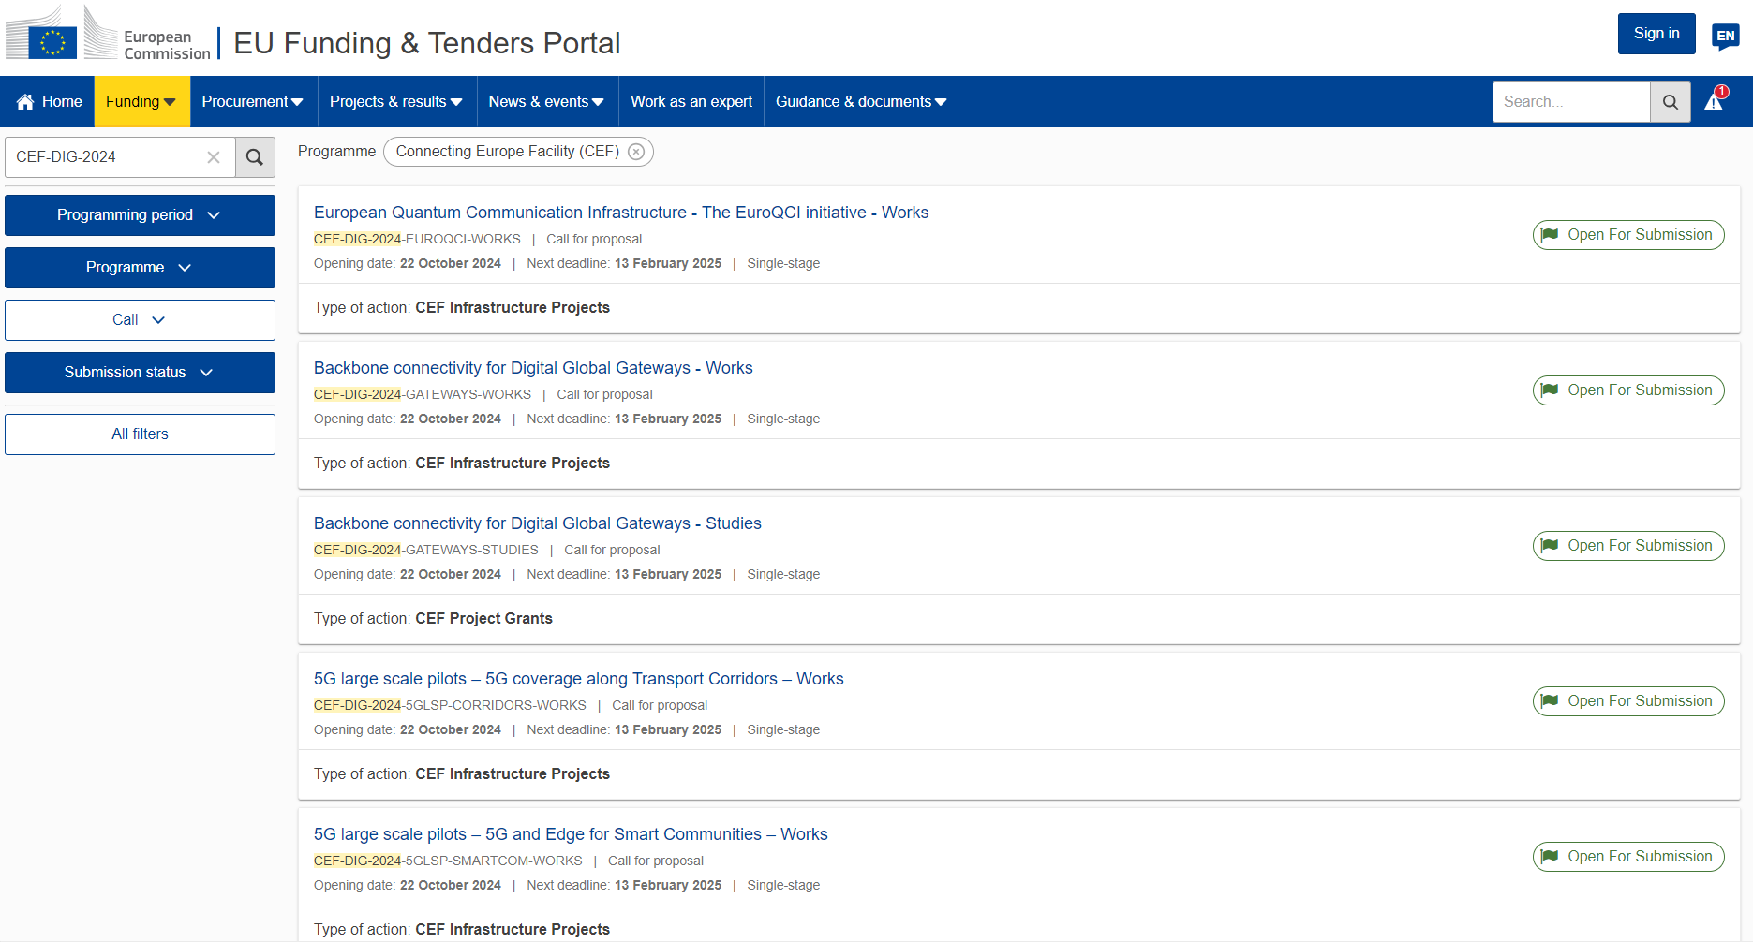
Z ostatniej chwili !!!
Szczegółowe informacje o 4. turze naboru wniosków (CEF Digital) 2021-2027 udostępnione są w portalu informacyjnym Komisji Europejskiej: www.ec.europa.eu/info/funding-tenders/opportunities/portal/
(zakładka „Funding – Calls for proposals”)

Slide 14
Ważne strony internetowe
Projekt GUIDE – jego celem jest zgromadzenie odpowiednich interesariuszy korytarzy 5G w całej Unii Europejskiej (UE) i pomoc w zakresie rzeczywistych potrzeb społeczności interesariuszy - https://guide.5gcorridors.eu/stakeholders-communities-dialogue/
Portal wsparcia dla 5G for Smart Communities (5GSC) - https://www.5gsc.eu/
Portal dla korytarzy 5G i inteligentnych społeczności - https://5gmec4.eu/
Portal HaDEA – elektroniczny przewodnik składania wniosków – podstawowy warunek – należy zarejestrować się i założyć konto - https://hadea.ec.europa.eu/programmes/connecting-europe-facility_en
W przypadku problemów z prawidłowym złożeniem wniosku – rekomenduje się kontakt z mailowy z ekspertami HaDEA (European Health and Digital Executive Agency)

Slide 15
Dziękuję za uwagę Piotr Jan Majewski Departament Telekomunikacji e-mail: sekretariat.dt@cyfra.gov.pl tel.: 22 245 59 18

